Slide 1

«Чудеса из соленого теста»
Выполнила:
Воспитатель Казина И.В.

Slide 2
Цель:
Научить использовать возможности соленого теста – тестопластика в совместном творчестве.
Приобщить детей к истокам народной культуры.
Получить удовольствие от процесса лепки.
Задачи:
Знакомство с нетрадиционной техникой лепки – тестопластика.
Использование теста для развития творческих способностей детей.
Воспитывать эстетический вкус.

Slide 3

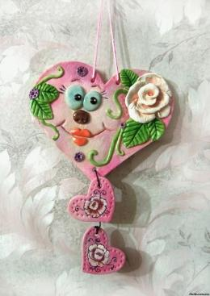
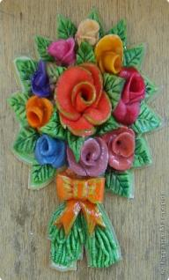
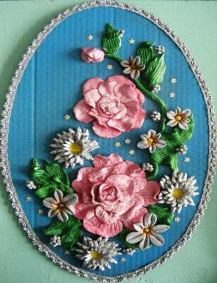
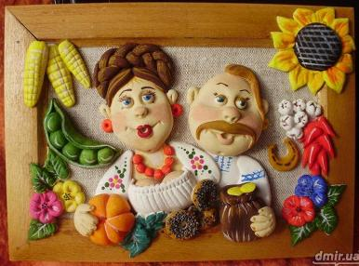
Тестопластика - искусство создания объемных и рельефных изделий из теста, которые используются как сувениры или для оформления оригинального интерьера.
Соленое тесто - экологически чистый материал, пластелин, который смело можно отдать в руки ребенку.

Slide 4
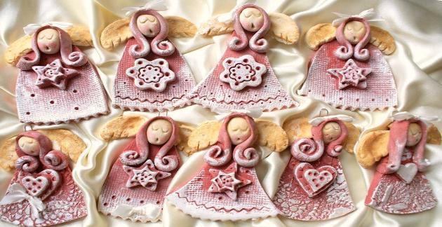
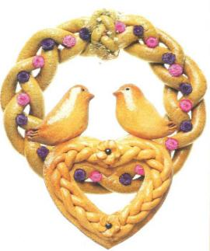
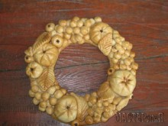
История тестопластики
В Германии было принято изготавливать пасхальные и рождественские сувениры из соленого теста.
Различные медальоны, венки, кольца и подковы вывешивались в проеме окон и крепились к дверям.

Slide 5
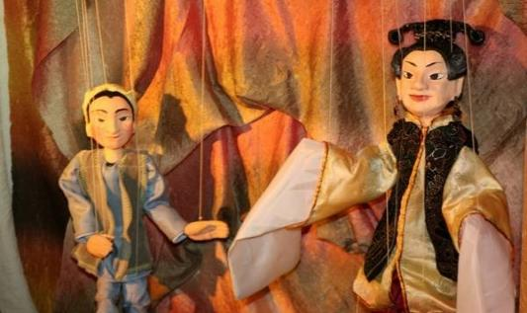
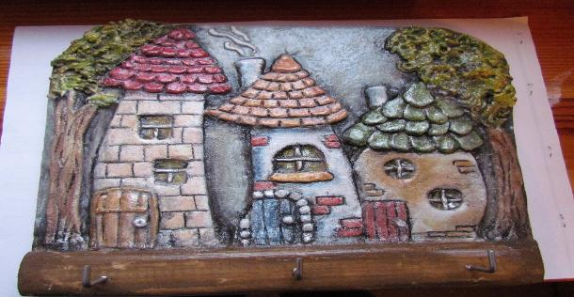
В Китае из соленого теста изготавливались марионетки для кукольных представлений
В странах Восточной Европы популярны большие картины из теста.

Slide 6
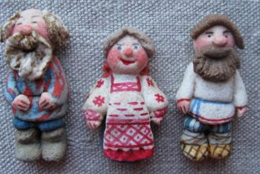
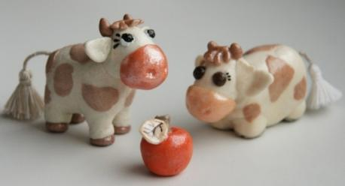
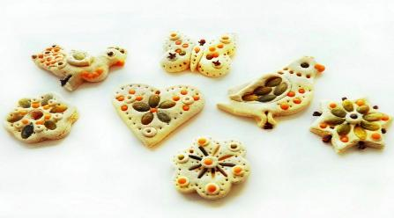
На Руси, было принято дарить фигурки из соленого теста. Считалось, что любая поделка из соленого теста, находящаяся в доме - символ богатства и благополучия в семье. Маленькие фигурки людей и животных всегда стояли на видных местах. В старину такие игрушки служили оберегами. На рождество обязательно лепили такие фигурки и, раздаривая родным и знакомым, приговаривали:
«Пусть у вас хлеб – соль водится, никогда не переводится».

Slide 7
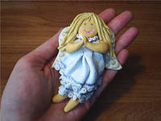
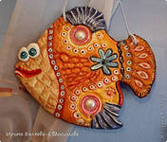
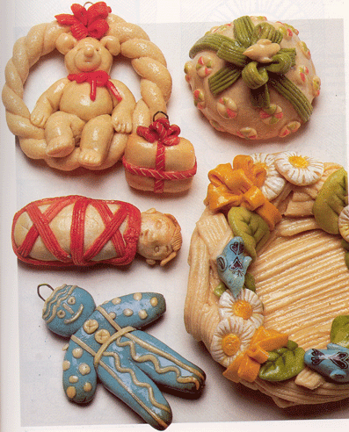
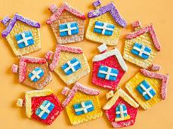
В настоящее время большую популярность приобрели вещи, сделанные своими руками, особенно если они еще и экологически чистые.
Появились мастера, достигших небывалых высот в лепке из соленого теста, их руки творят настоящие шедевры.
Лепить из теста очень интересно и достаточно просто. Самое главное, приложить немного терпения фантазии.

Slide 8
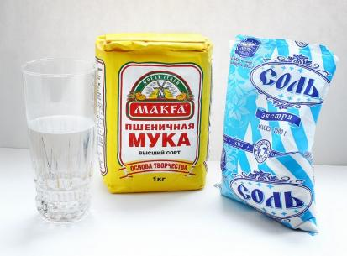
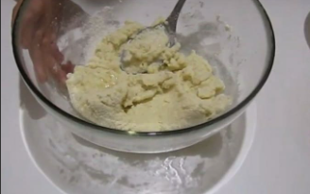
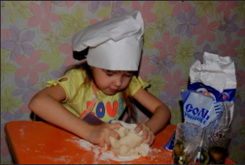
Рецепт соленого теста:
1 стакан муки
1 стакан мелкой соли
125 мл.воды
После замеса тесто желательно убрать в холодильник на пару часов.

Slide 9
Правила техники безопасности:
Аккуратно используйте при работе специальные инструменты и подручные приспособления.
Не берите селеное тесто в рот.
Не облизывайте пальцы.
Не трите глаза грязными руками.
После работы, обязательно помойте руки с мылом и наведите порядок на рабочем месте.

Slide 10
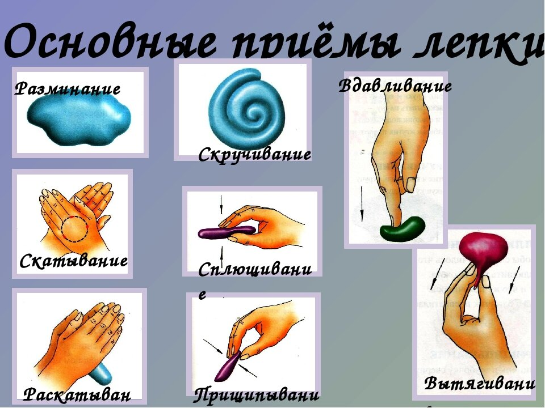

Slide 11
Способы сушки:
Сушка в духовке
Сушите готовые изделия в духовке. Этот способ займет гораздо меньше времени, чем предыдущий. При температуре 75 градусов изделия средней величины высохнут за 2 часа, при температуре 100-125 градусов – за час, а при 150 градусах – за полчаса. Если же вы хотите подрумянить изделия, то это следует делать, нагрев духовку до 200 градусов Цельсия и под непрерывным наблюдением.
Сушка в естественных условиях
Высушите изделия на открытом воздухе при комнатной температуре. Это – самый простой способ сушки. Помните, что чем толще изделие, тем больше времени понадобится на его сушку. В среднем за 1 день изделие просыхает на 1 миллиметр вглубь. В летнее время поставьте доску с разложенными на ней изделиями на солнышко – так работы высохнут быстрее.

Slide 12
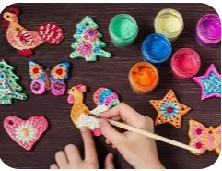
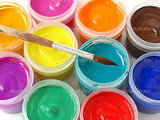
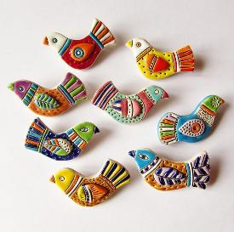
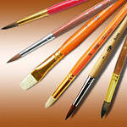
Окрашивание:
Готовые изделия можно раскрасить полностью или частично. Прекрасно смотрятся изделия цвета натурального теста с минимальным использованием красок. Однако если вы хотите полностью раскрасить изделие, рекомендуется использовать акриловые краски. После высыхания они не пачкают рук и не размазываются.
Для раскрашивания можно использовать также акварельные краски. Для этого акварель размешивают кисточкой очень густо с минимальным количеством воды и наносят на изделие так, чтобы краска не растекалась. Раскрашенные таким образом работы необходимо закрепить лаком.
Гуашевые краски тоже могут быть использованы для раскрашивания. В этом случае в гуашь следует добавить немного клея ПВА.

Slide 13
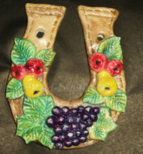
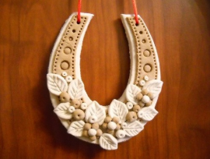
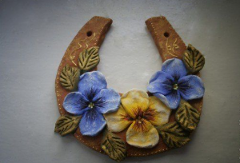
Мастер класс:
«Подкова на счастье и удачу»
Подкова-очень древний символ, обладающий одновременно и защитными силами, и являющийся символом плодородия и благоденствия.
«Подкова приносит удачу даже тем, кто не верит в приметы» (Эдисон)

Slide 14
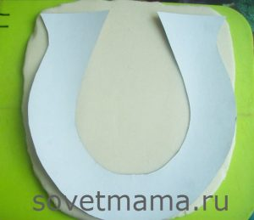
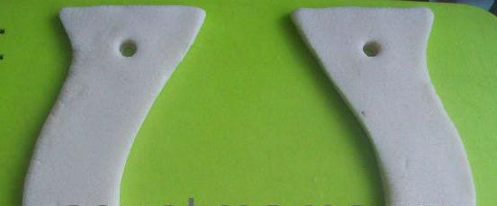
1. Раскатываем тесто толщиной около 1 см.
Накладываем шаблон на тесто и вырезаем по нему ножичком.
2. На концах подковы делаем отверстия тупой стороной карандаша.

Slide 15
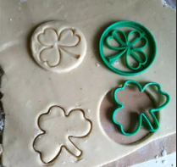
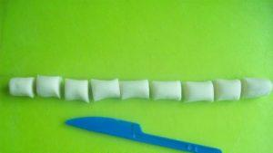
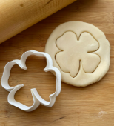
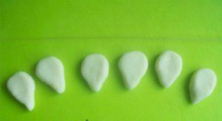
3. Теперь украсим нашу подкову: используя формы для вырубки, или самостоятельно сформировав лепестки. Для этого раскатываем небольшую колбаску из теста, разрезаем на небольшие одинаковые части и формируем форму лепестка

Slide 16
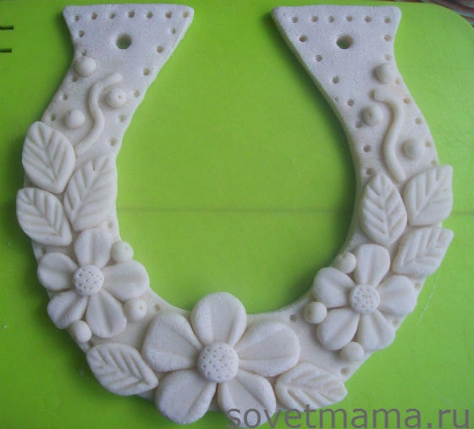
Сборка изделия:
Приклеиваем поочерёдно каждый лепесток, смачивая влажной кисточкой. Затем к каждому прикасаемся ножичком сверху, делая небольшие вмятины. В серединку прикрепляем приплюснутый шарик.
По желанию можно прикрепить ягодки и волнистые стебли. По краям подковы для красоты сделать небольшие углубления зубочисткой.

Slide 17
СПАСИБО ЗА ВНИМАНИЕ!

